Slide 1
TP DevSecOps

Slide 2
Sommaire
Présentation de Git
Présentation de l’application
TP
REX

Slide 3
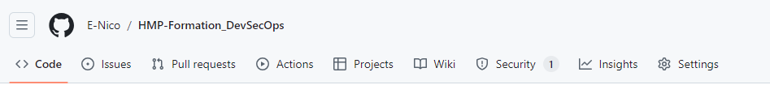
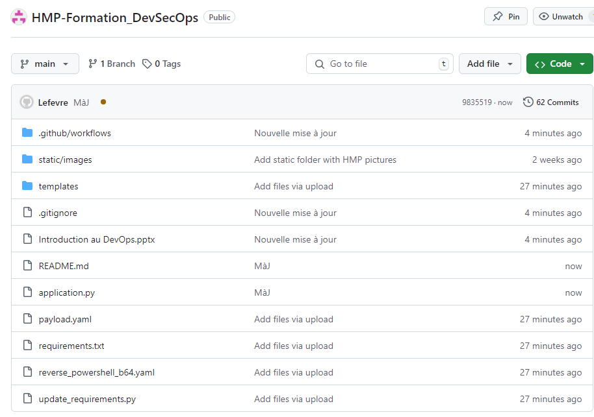

Présentation de Git

Slide 4
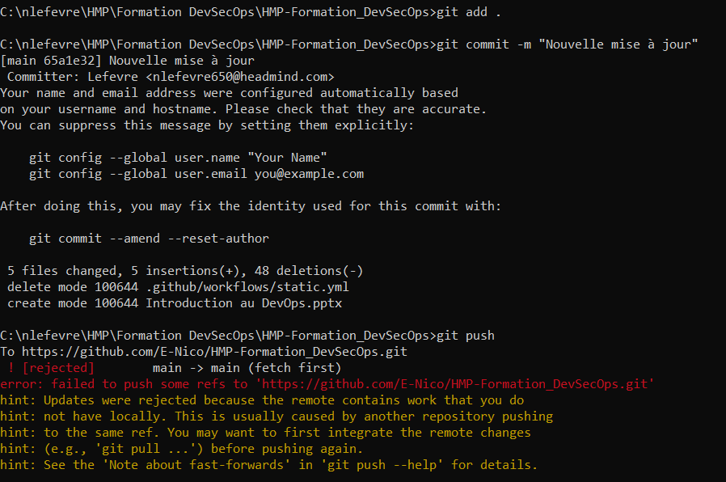
Présentation de Git
Git add .
git commit –m « message »

Slide 5
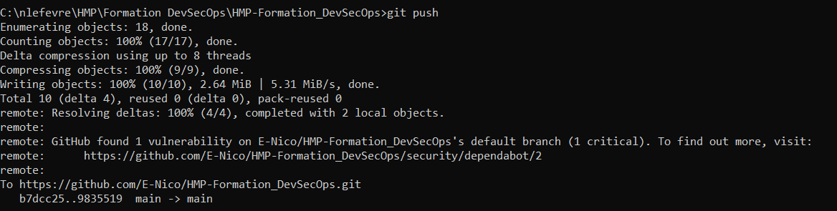
Présentation de Git
Git push

Slide 6
Présentation de l’application
Télécharger :
https://github.com/E-Nico/HMP-Formation_DevSecOps/archive/refs/heads/main.zip
Lancer le script :
application.py
Aller sur votre navigateur et entrer :
127.0.0.1:5000

Slide 7
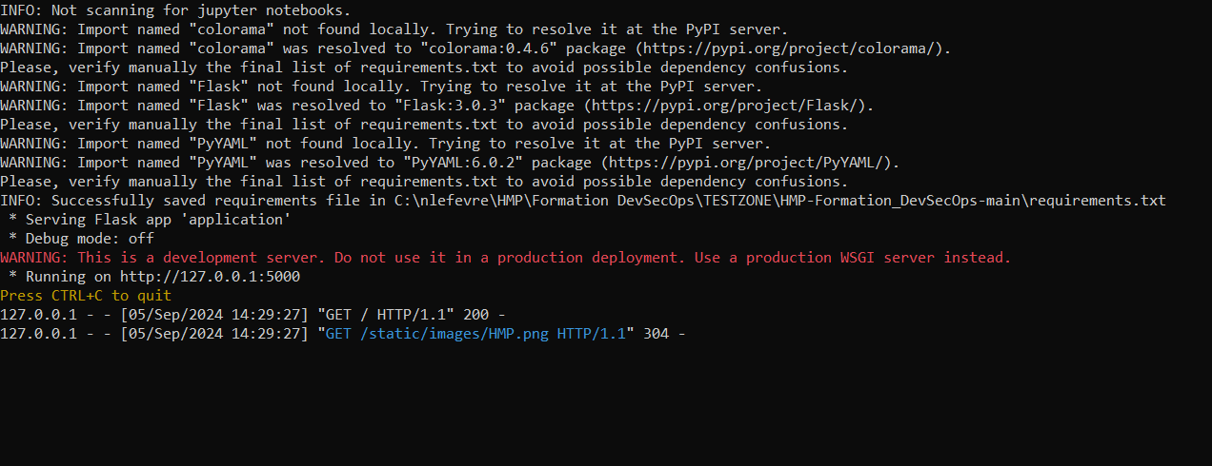
Présentation de l’application

Slide 8
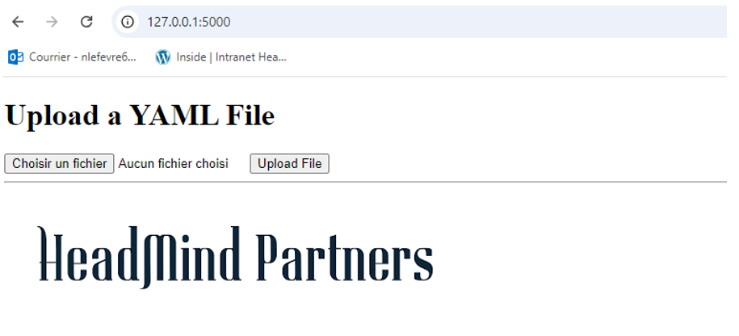
Présentation de l’application

Slide 9
Le DevOps combine les principes Agiles, CI/CD et une collaboration continue pour améliorer la qualité et la rapidité des livraisons logicielles.
- Objectif Final: Fournir des applications de haute qualité rapidement et efficacement.
- Impact: Amélioration de la satisfaction client, performances de l'entreprise et innovation continue
Merci!

